Slide 1
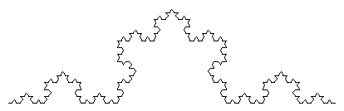
Curvas Fractales

Slide 2
1.1 Principio de causalidad, leyes deterministas y el caos
Si se conoce el estado actual del mundo con total precisión, uno puede puede prececir cualquier evento en el futuro.
Pierre Simon Laplace (1749-1827)

Slide 3
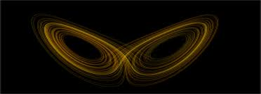
¿Y cómo explica esto el efecto mariposa ?

Slide 4
Cuando examinamos el desarrollo de un proceso a lo largo del tiempo, hablamos
en términos usados en la teoría del Caos. Cuando estamos interesados en las
formas de las estructuras que los procesos dejan a su paso, entonces usamos
la terminología de geometría fractal.

Slide 5
1.2 Características de un fractal
Autosimilitud
* Exacta
* Cuasiexacta
* Estadística

Slide 6
1.3 Dimensión fractal ( Dimensión de
Hausdorff-Besicovith)
Dimensión fractal > Dimensión topológica
Dimensión fractal = log(Cambio de Zoom)/log(Zoom)

Slide 7
1.4 Conjunto de Mandelbrot
* Algoritmo de tiempo de escape
* Condición de Bailout

Slide 8
1.5 Conjuntos de Julia
* Función holomorfa
* Conjuntos de Julia y el Conjunto
de Mandelbrot

Slide 9
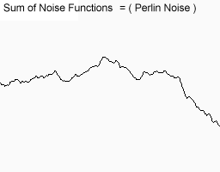
1.6 Discusión sobre la dimensión
fractal
* Función de ruido de Perlin
( a.k.a Perlin Noise )

Slide 10
1.7 Curva de Koch y el copo
de nieve de Koch
Dim = log(4)/log(3) = 1.26186 > 1
N_{n} = N_{n-1}.4 = 3.4^{n} y S_{n} = S_{n-1}/3 = s/3^{n}
P_{n} = N_{n}-S_{n} = 3.s.(4/3)^{n}

Slide 11
1.8 El triángulo de Sierpienski
* Método recursivo
* Célular automata (CA)

Slide 12

1.9 El conjunto de Cantor y
la alfombra de Sierpienski

Slide 13
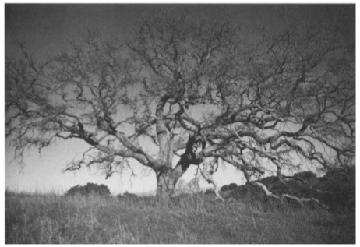
1.10 Árboles

Slide 14
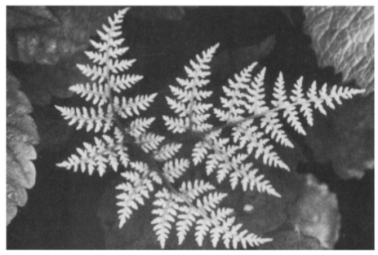
1.10 El helecho de Barnsley
* Algoritmo de iteración aleatoria

Slide 15
Bibliografía
* Daniel Shiffman . Learning processing a
beginners Guide to Programming Images
animation and Interaction ( 2008 )
* Daniel Shiffman . The Nature of Code ( 2012)
* https://en.wikipedia.org/wiki/Barnsley_fern

Slide 16
* Peitgen . Chaos and Fractal ( 2004 )
* Howard Anton. Introducción al Algebra Lineal
( 2011 )

